Slide 1
Daniela Trucco
División de Desarrollo Social, CEPAL

Slide 2
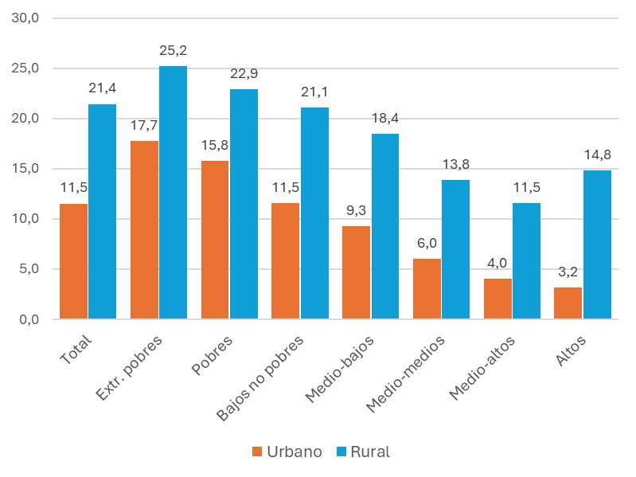
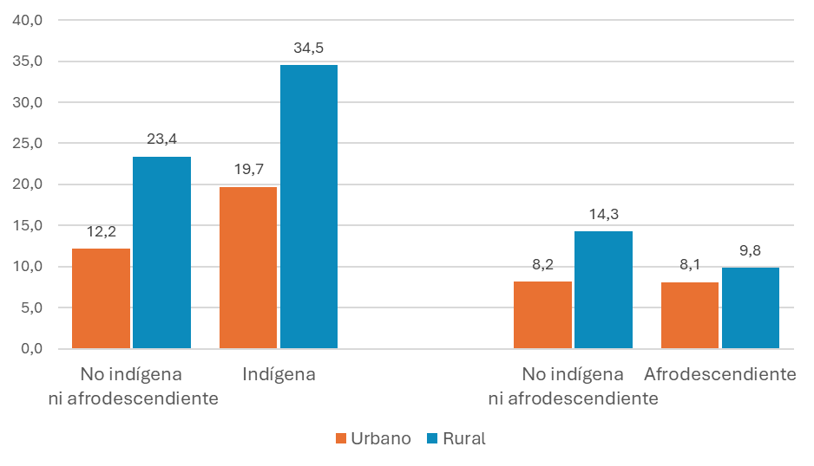
América Latina (13 países)a: Jóvenes en edad de estar en el ciclo de alta secundaria que no asisten a la escuela según área de residencia y estratos socioeconómicos a, alrededor de 2022
En la educación secundaria los avances han sido heterogéneps entre países y al interior de ellos
América Latina (8 países)b: Jóvenes en edad de estar en el ciclo de alta secundaria que no asisten a la escuela según área de residencia y condición étnico/racial a, alrededor de 2022
Fuente: Comisión Económica para América Latina y el Caribe (CEPAL), sobre la base del Banco de Datos de Encuestas de Hogares (BADEHOG).
ª Promedios ponderados estimados a partir de información de los siguientes países: Bolivia (2021), Brasil, Chile, Colombia (2021), Costa Rica, Ecuador, El Salvador, México, Panamá, Paraguay, Perú, República Dominicana y Uruguay
^{b} La información sobre población índígena y no indígena (ni afrodescendiente) corresponde al promedio ponderado de los siguientes países: Bolivia (2021), Brasil, Chile, Colombia (2021), Ecuador, México, Panamá y Uruguay; y la información sobre población afrodescendiente y no afrodescendiente (ni indígena) al promedio ponderado de los siguientes países: Brasil, Colombia (2021), Ecuador, Panamá y Uruguay.

Slide 3
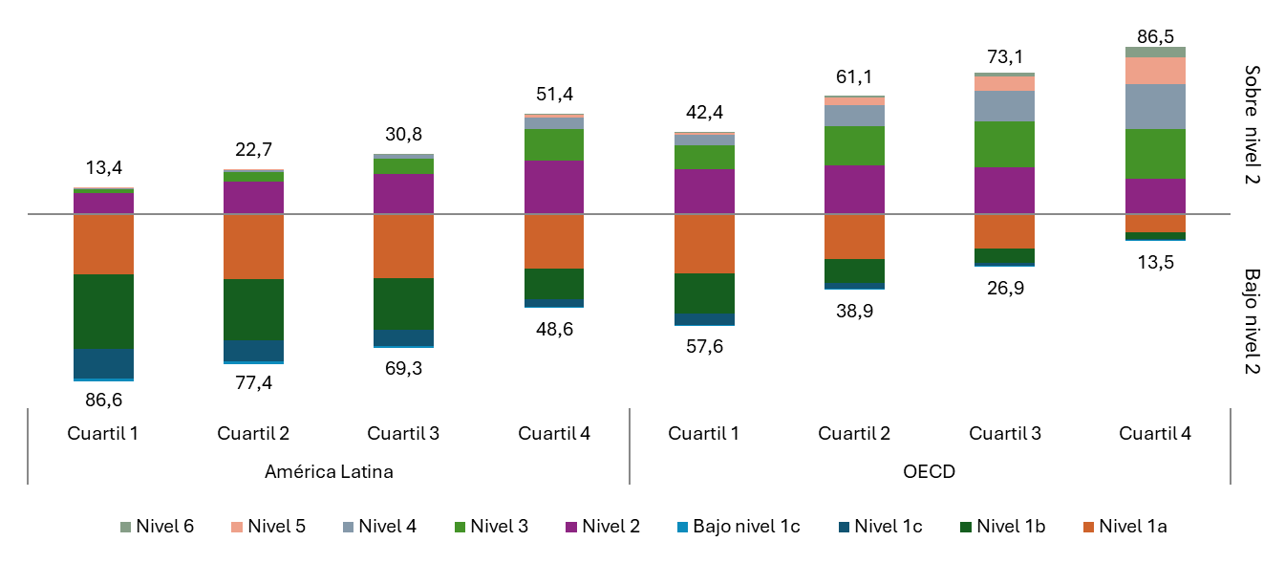
La mayoría de los estudiantes de la región no está alcanzando los niveles de competencia mínimo – el piso
América Latina y el Caribe (12 países) y OCDE (37 países): Promedio de estudiantes en cada nivel de desempeño de Matemáticas en PISA 2022, según nivel socioeconómico y cultural
(en porcentajes)
Fuente: Comisión Económica para América Latina y el Caribe sobre la base de resultados de PISA OCDE 2022.

Slide 4
La educación tiene que estar en sintonía con las transformaciones globales
Cambios en la globalización económica
Crisis medio-ambiental
Cambios demográficos
4ta revolución industrial
El Futuro del Trabajo se caracteriza por altos niveles de incertidumbre y cambios acelerados
Los trabajadores requerirán reforzar competencias existentes y adquirir otras completamente nuevas a lo largo del ciclo de vida

Slide 5
www.cepal.org
daniela.trucco@un.org

